Slide 1
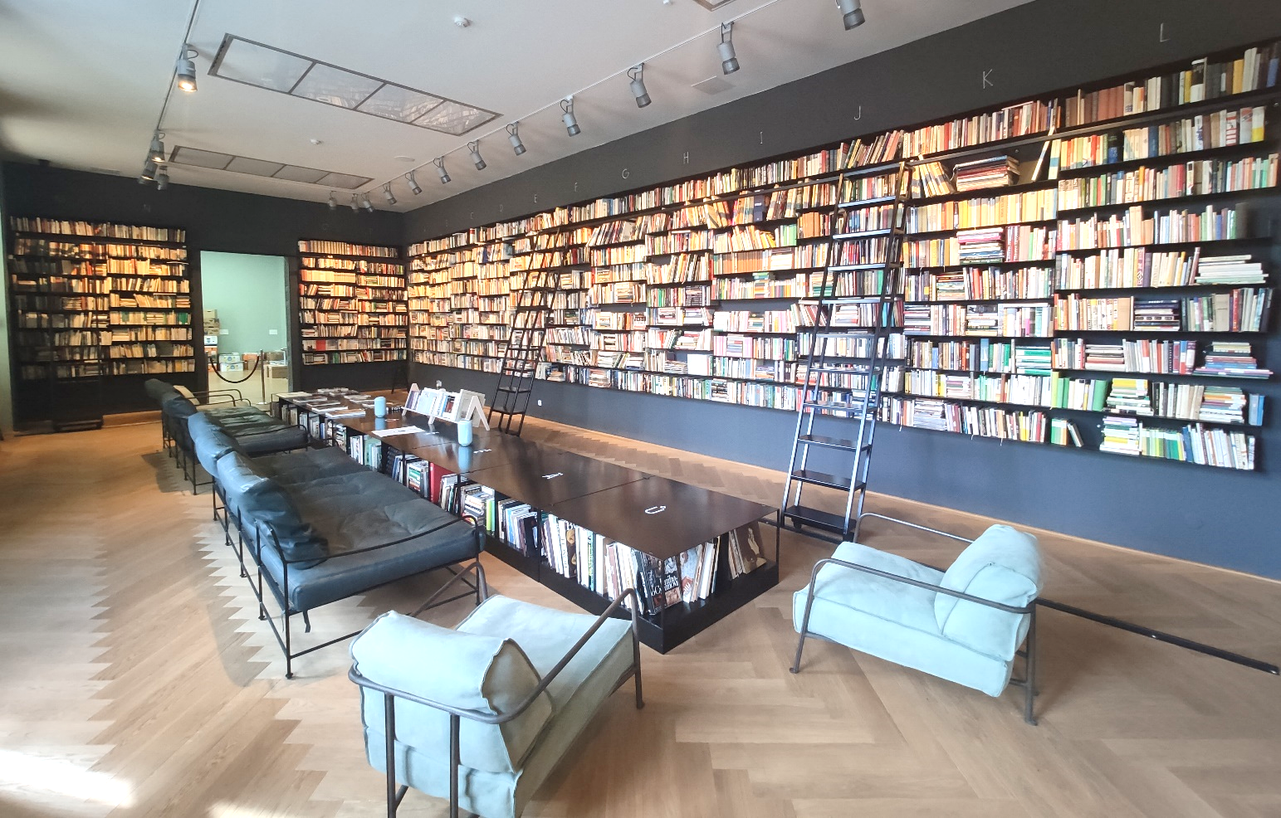
Knižnica ako umelecká expozícia
PREZENTÁCIA KNIŽNICE KORNELA A NADE FÖLDVÁRIOVCOV
Dávid Baranko
Slovenská národná galéria
David.Baranko@sng.sk

Slide 2
O čom bude prednáška?
Kto bol Kornel a Naďa Földváriovci?
Prečo práve knižnica v múzeu umenia?
Ako prebiehala „inštalácia“ knižnice?
Aké sú ohlasy a budúcnosť knižnice?

Slide 3
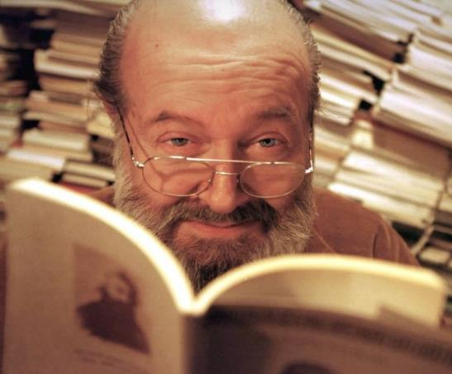
Kornel földvári (1932-2015)
Narodený v Trenčíne
Syn triedneho nepriateľa – mal zakázané publikovať
Spisovateľ, publicista, redaktor, kritik,
prekladateľ, satirik, dramaturg...
Vášnivý čitateľ, zberateľ kníh a knihomoľ

Slide 4
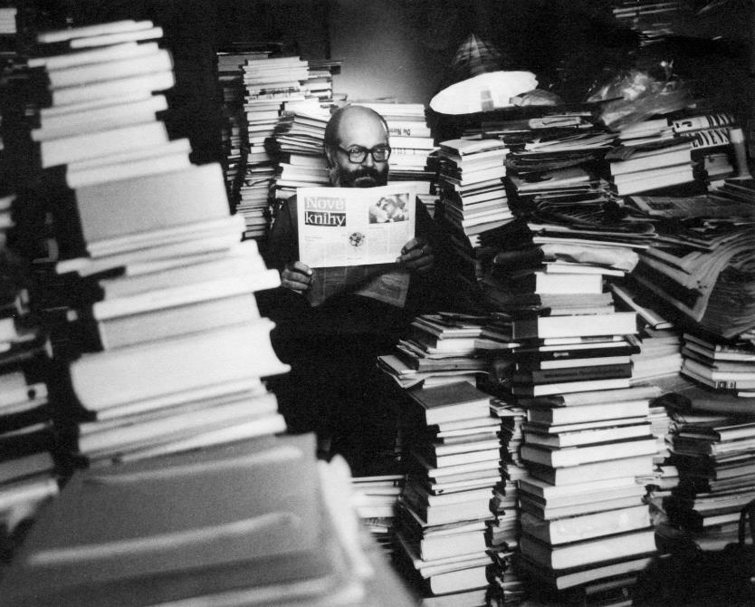
Svätý kornel, patrón knihomoľov
Vlastnil viac ako 16 tisíc kníh (v 3-izbovom byte)
Veľká záľuba v „pokleslých“ a „béčkových“ žánroch
Westerny, detektívky, dobrodružná literatúra...

Slide 5
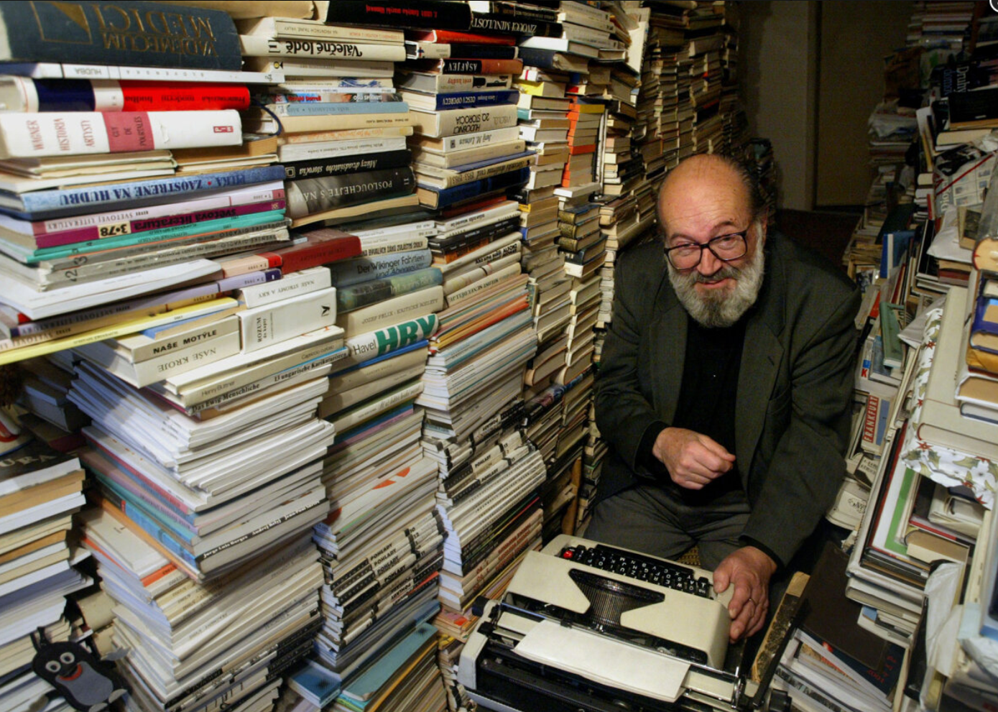

Slide 6
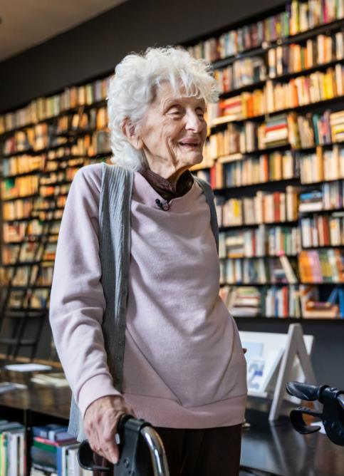
Naďa földváriová (1933-)
Manželka Kornela Földváriho
Hudobná teoretička a muzikologička
Darovala zbierku kníh SNG

Slide 7
Peter krištúfek – autor myšlienky KKNF
Spisovateľ, režisér a földvárista
Snažil sa zotriediť a uchovať Kornelovu zbierku kníh
V roku 2018 tragicky zahynul

Slide 8
Prečo práve knižnica v múzeu umenia?
Téma knižnice ako metafory poznania, ale aj fyzického miesta v byte a témy zberateľstva a uchovávania boli tými styčnými miestami, kde sme cítili prienik s otázkami, ktorými sa dnes zaoberá múzeum umenia.
Naša misia už dávno nie je iba zbierať a uchovávať umenie, to je samozrejmosť, dnes je v centre pozornosti, ako ho sprístupňovať, ako vzdelávať a inšpirovať, a práve o tom je projekt földváriovskej knižnice.

Slide 9
Príprava, katalogizácia, inštalácia

Slide 10
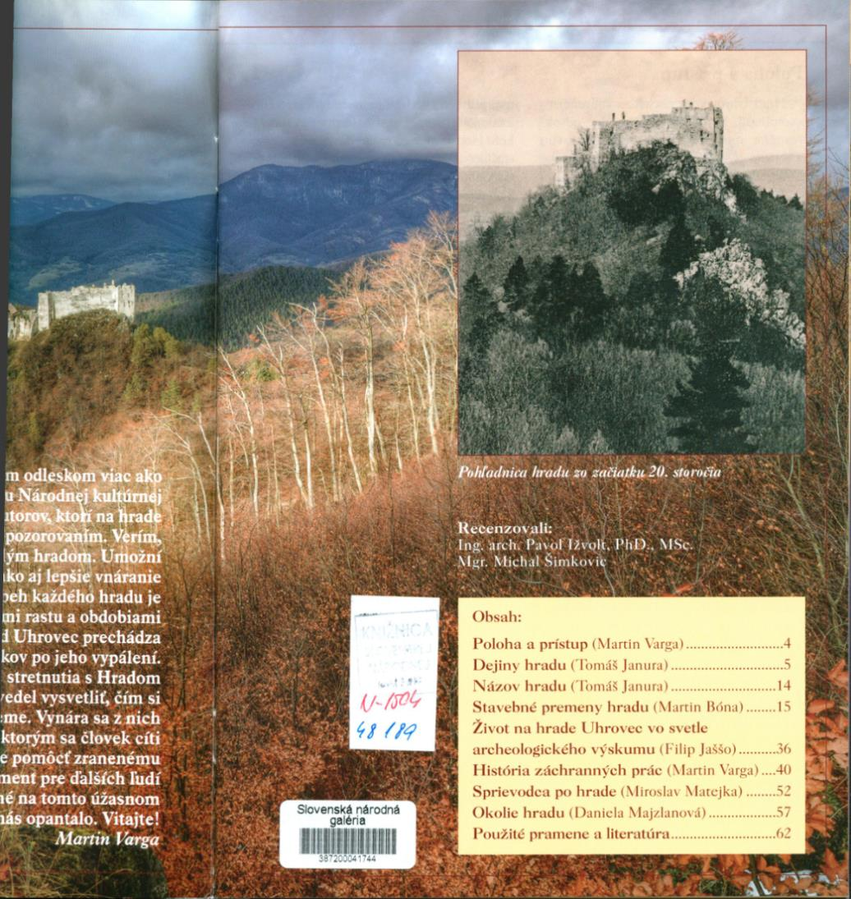

Slide 13
Príprava, katalogizácia, inštalácia

Slide 14
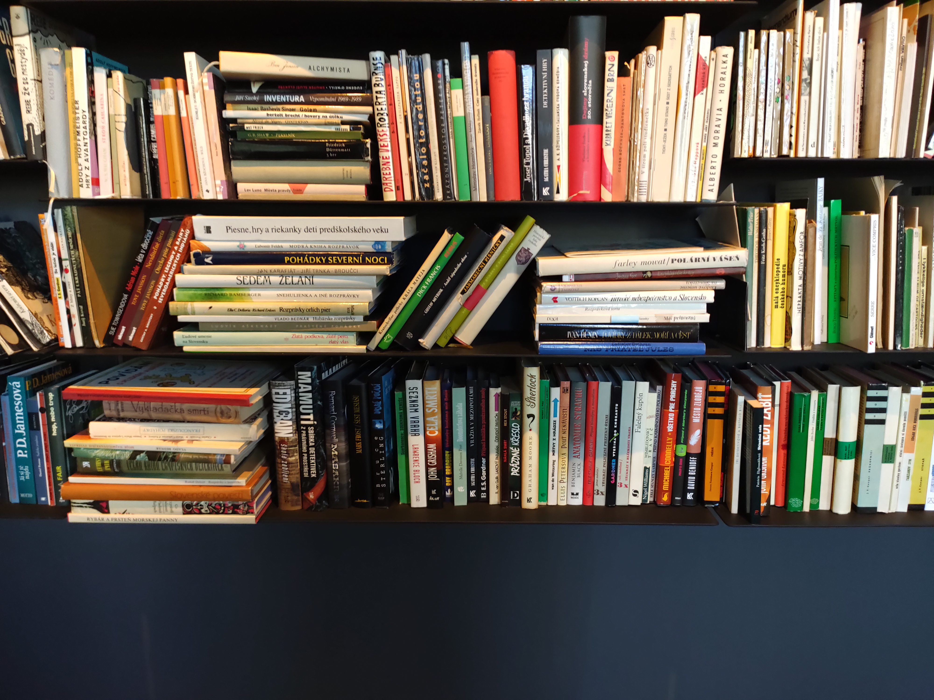
Príprava, katalogizácia, inštalácia
Tu bude fotka políc z vežíčkami

Slide 15
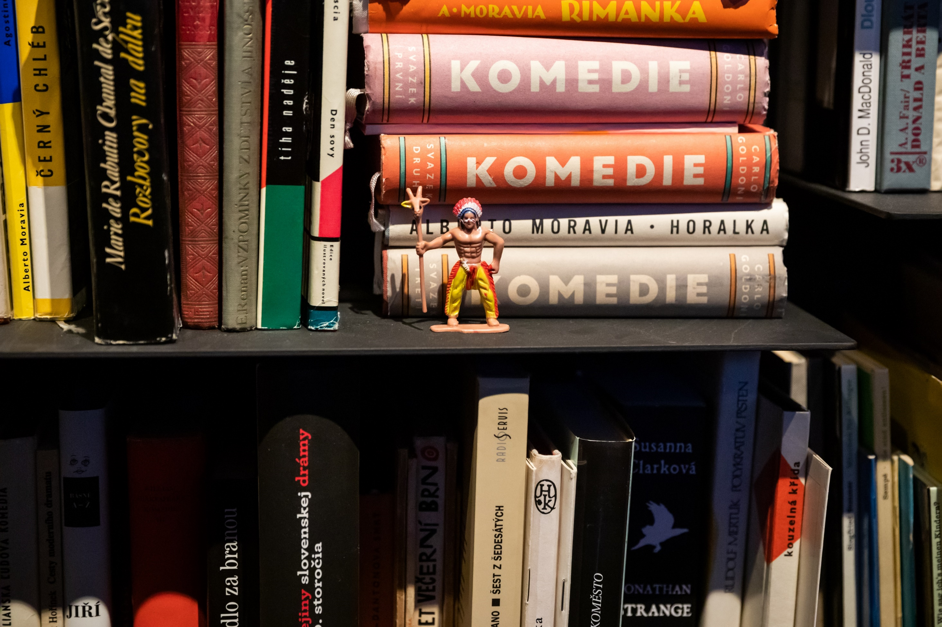
Príprava, katalogizácia, inštalácia
Tu bude fotka políc z vežíčkami

Slide 16
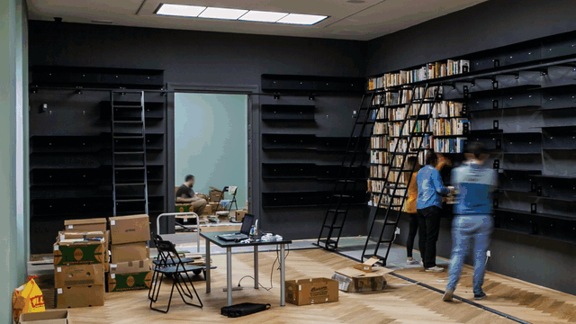
Príprava, katalogizácia, inštalácia
Tu bude fotka s policami - organizácia

Slide 17
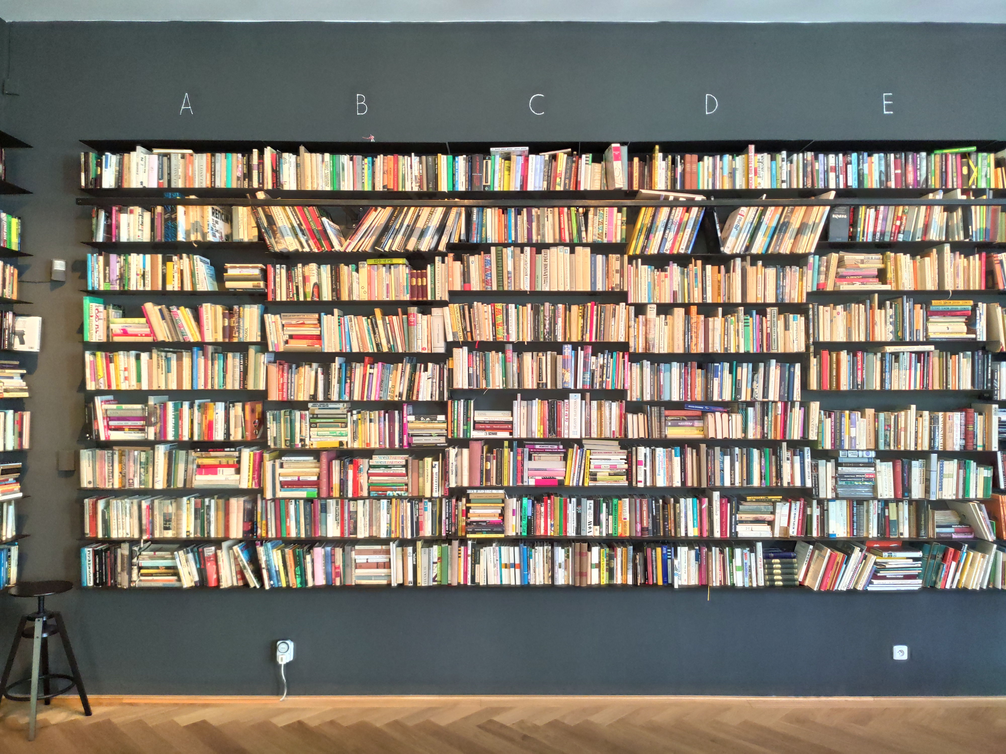
Príprava, katalogizácia, inštalácia
Tu bude fotka políc - organizácia

Slide 18
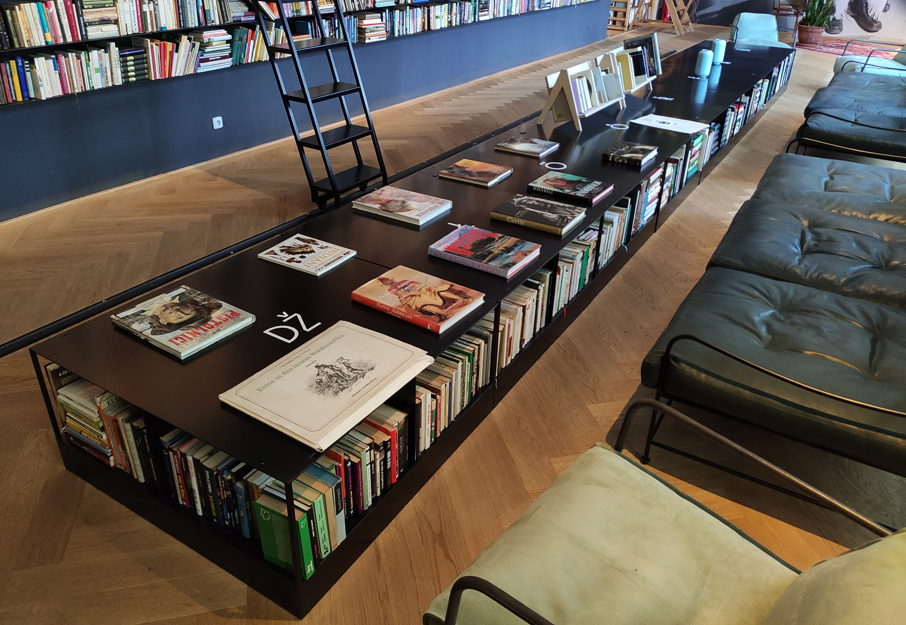

Slide 19
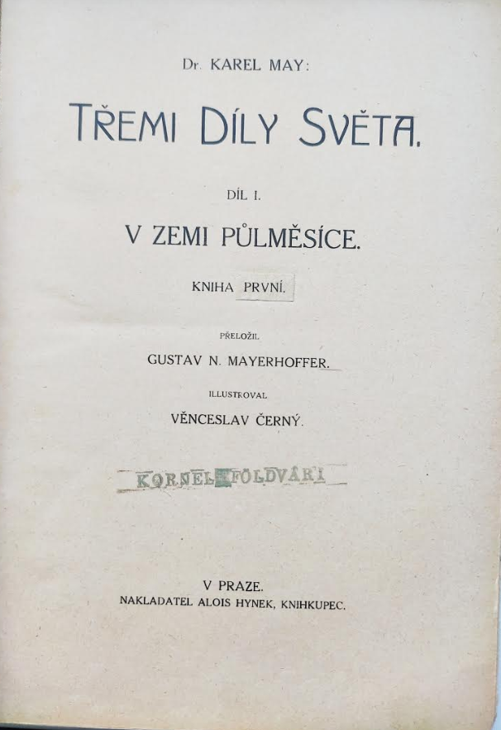
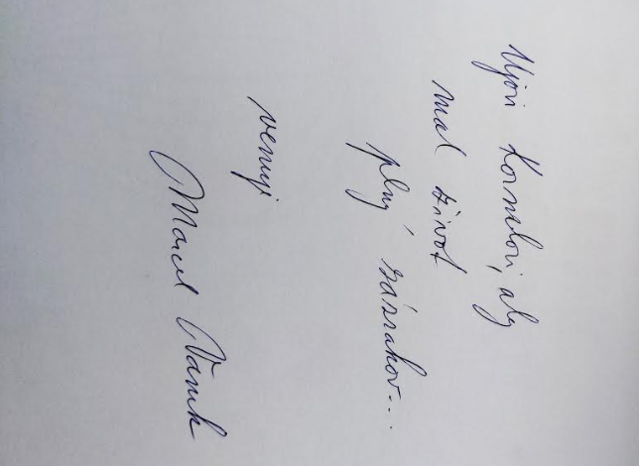

Slide 21
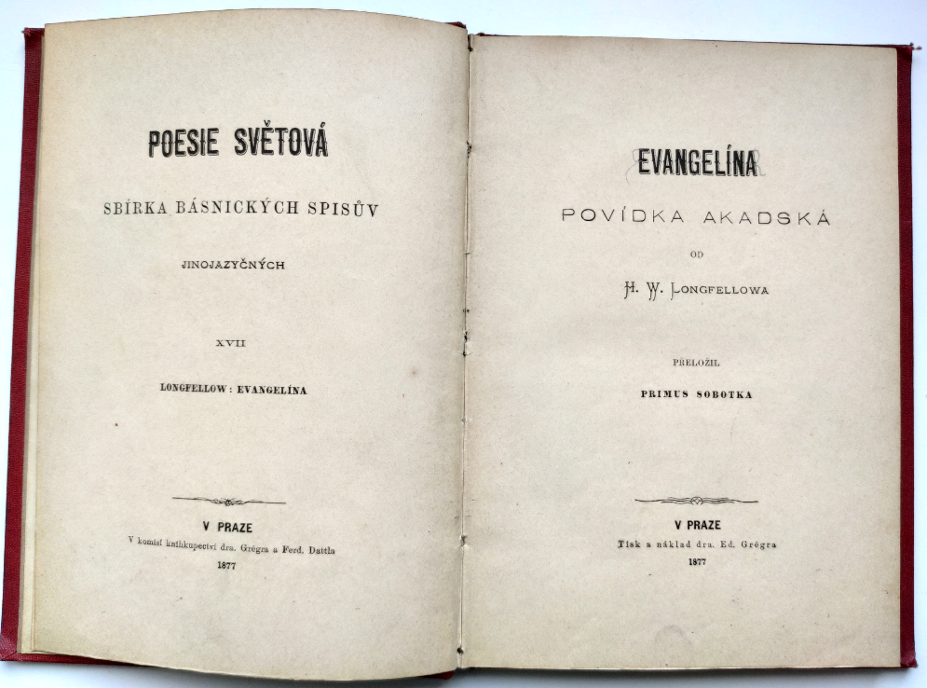

Slide 22
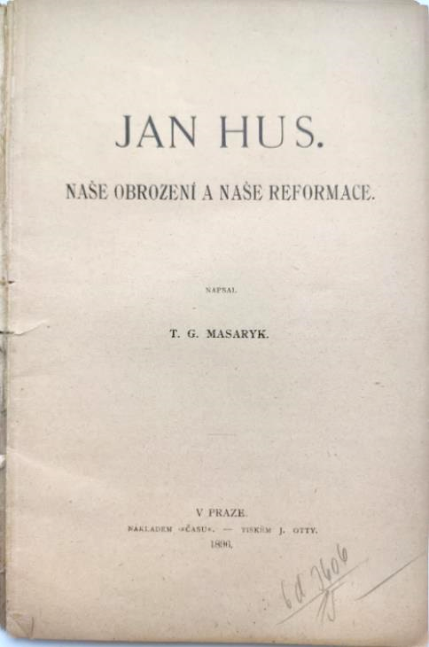

Slide 23
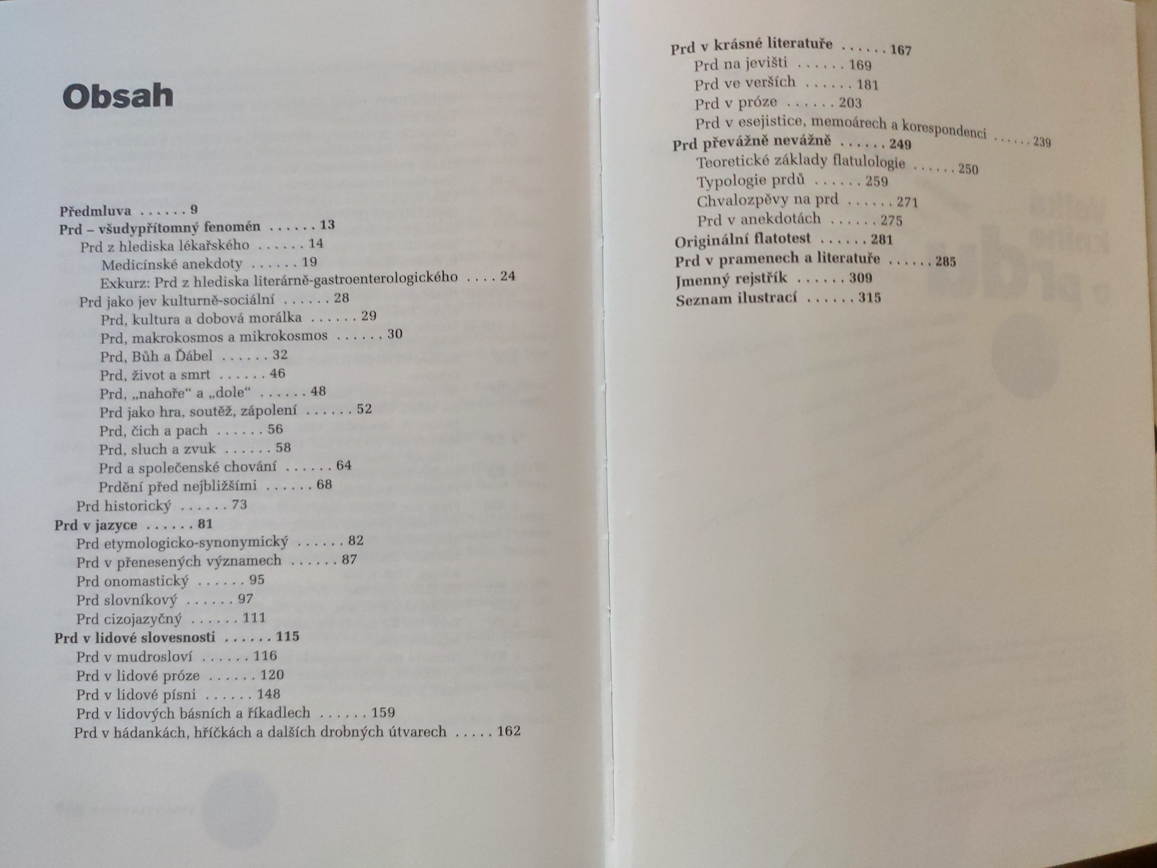

Slide 24
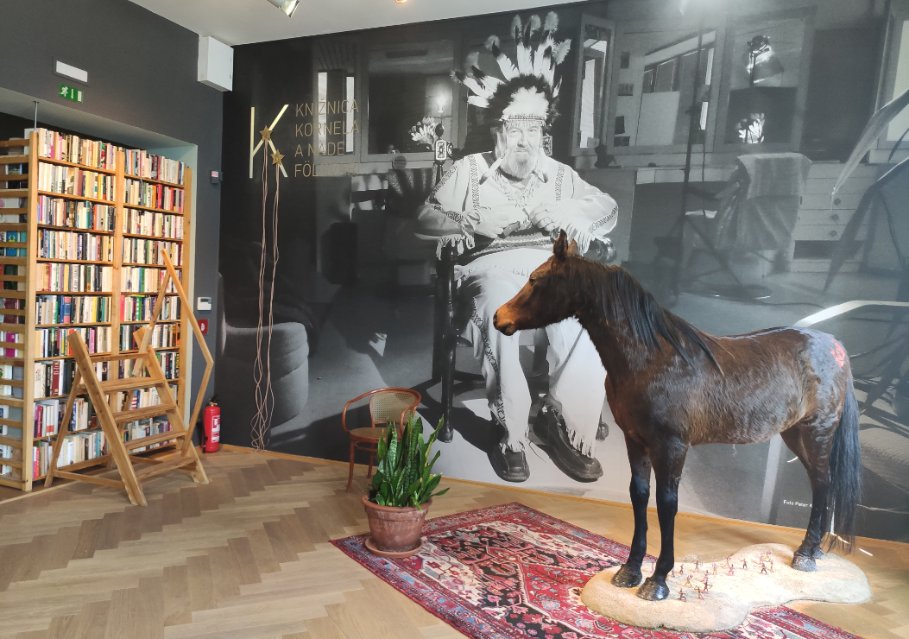

Slide 25
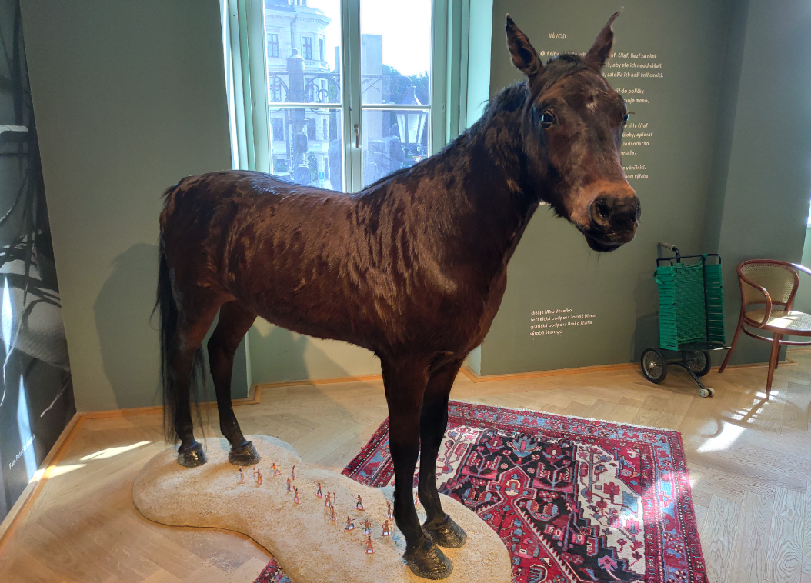

Slide 26
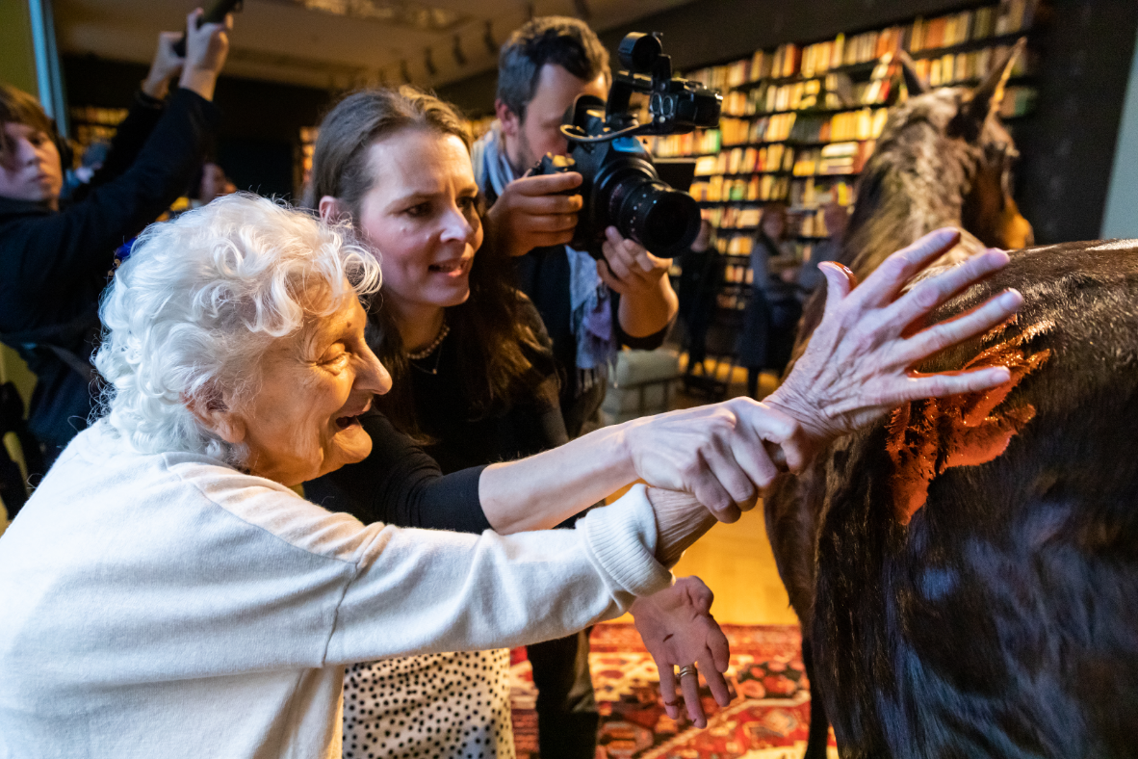
Príprava, katalogizácia, inštalácia
Tu bude fotka s koňom a odtlačkom ruky

Slide 27
Knižnica kornela a nade földváriovcov je:
Knižnica
Umelecká/experimentálna expozícia
Verejná obývačka
Mestská čitáreň
Kultúrny priestor na podujatia
Oproti tradičnej knižnici má aj estetickú funkciu

Slide 28
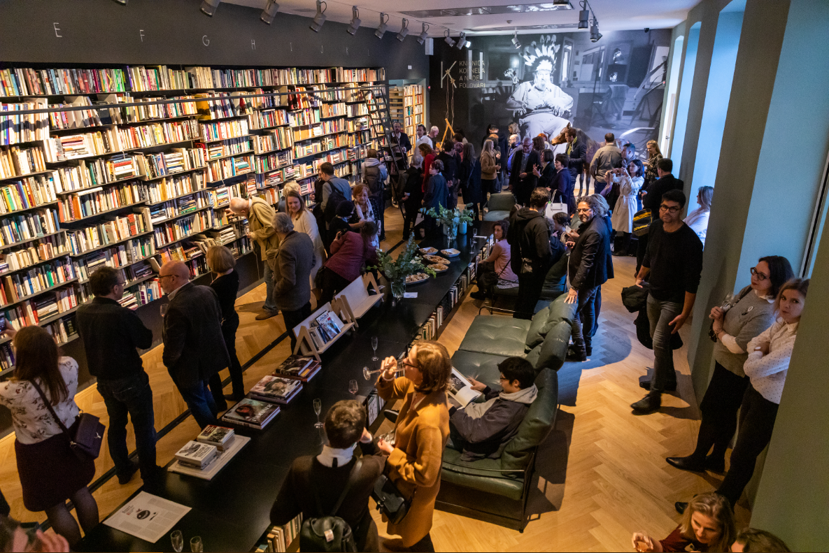
Knižnica kornela a nade földváriovcov
Od 16. mája 2019 Esterházyho palác, 1. poschodie, Bratislava Kurátorka: Alexandra Kusá
Koncept: Peter Krištúfek Dizajn knižnice: Miro Veselko Grafické a priestorové riešenie: Barbora Šajgalíková
David.Baranko@sng.sk Dana.Karulova@sng.sk

Slide 30
Odporúčaná literatúra
FÖLDVÁRI, Kornel. O sebe. Bratislava: Literárne informačné centrum, 2017. ISBN 978-80-8119-106-0.

Slide 31
Knižnica kornela a nade földváriovcov
Od 16. mája 2019 Esterházyho palác, 1. poschodie, Bratislava Kurátorka: Alexandra Kusá
Koncept: Peter Krištúfek Dizajn knižnice: Miro Veselko Grafické a priestorové riešenie: Barbora Šajgalíková
David.Baranko@sng.sk Dana.Karulova@sng.sk

